Slide 1
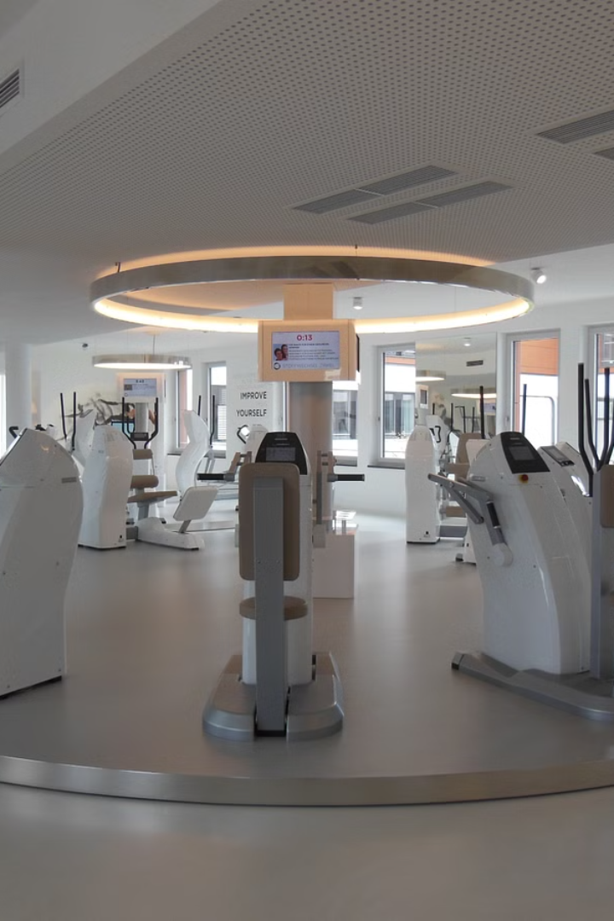

FIT фитнес-зал
Добро пожаловать в FIT - современный фитнес-зал, где забота о вашем здоровье и хорошем самочувствии является нашим приоритетом. Мы предлагаем разнообразные тренировки и профессиональное оборудование для достижения ваших целей.

Slide 2

О нас
Команда профессионалов
Современное оборудование
Результаты и отзывы
Наши тренеры - это опытные специалисты, готовые помочь вам достичь ваших фитнес-целей.
Мы обеспечиваем доступ к новейшему оборудованию, чтобы улучшить вашу тренировку.
Посмотрите, как наши клиенты делятся своими вдохновляющими результатами и положительным опытом.

Slide 3
Разнообразие тренировок
Групповые занятия
Индивидуальные тренировки
Присоединяйтесь к нашим групповым тренировкам, чтобы получить дополнительную мотивацию и поддержку.
Наши тренеры помогут вам разработать персональный план тренировок, соответствующий вашим целям.

Slide 4
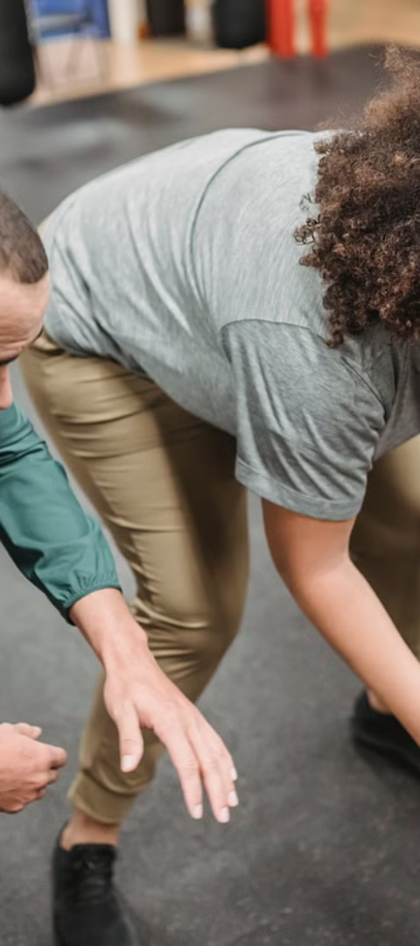
Команда профессионалов
1
Личное внимание
2
Экспертное руководство
Наши тренеры обеспечивают персональное внимание и поддержку во время тренировок.
Получите экспертное руководство по диете и фитнесу для достижения лучших результатов.
3
Мотивационная поддержка
Наши тренеры будут вас поддерживать и мотивировать на протяжении всего пути к своим целям.

Slide 5
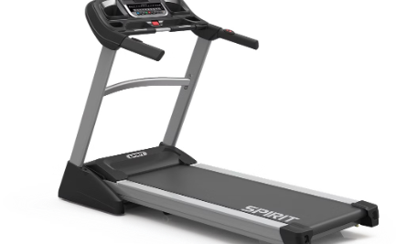
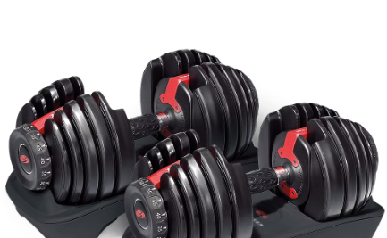
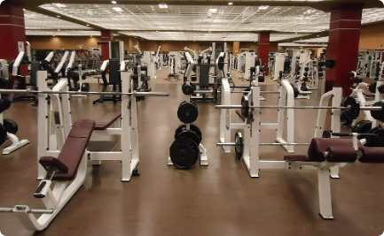
Современное оборудование
Кардио-оборудование
Тренажеры с отягощением
Силовое оборудование
Наше кардио-оборудование дает возможность улучшить вашу выносливость и здоровье сердца.
Используйте тренажеры с отягощением для набора мышечной массы и укрепления тела.
Мы предлагаем современное силовое оборудование для разнообразных упражнений для всех групп мышц.

Slide 6
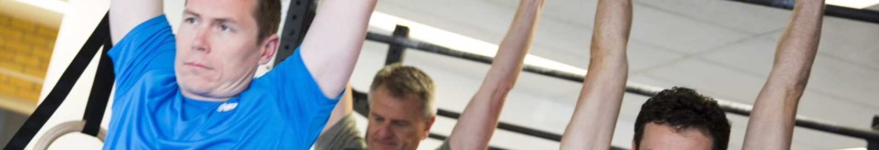



Групповые занятия
Разнообразие видов занятий
Командный дух
Профессиональные инструкторы
Занимайтесь в группе, чтобы получить мотивацию от других участников и укрепить связи.
У нас предлагается широкий выбор групповых занятий, включая йогу, пилатес, аэробику и многое другое.
Наши инструкторы помогут вам правильно выполнять упражнения и максимизировать результаты.

Slide 7
Индивидуальные тренировки
1 на 1
100%
Персональный подход
Ваше максимальное усилие
Получите решение, разработанное специально для ваших индивидуальных потребностей.
Мы поможем вам достичь 100% вашего потенциала в специализированных тренировках.

Slide 8

Результаты и отзывы
Достижение целей
1
Увидите, как наши клиенты достигли своих фитнес-целей с помощью FIT фитнес-зала.
2
Вдохновляющие истории
Поддерживайтесь вдохновляющими историями успеха наших клиентов, которые продвигаются вперед в своих фитнес-путешествиях.
Положительные отзывы
3
Читайте положительные отзывы о нашем фитнес-зале и узнайте, почему наши клиенты выбирают FIT.

